Slide 1

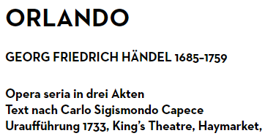
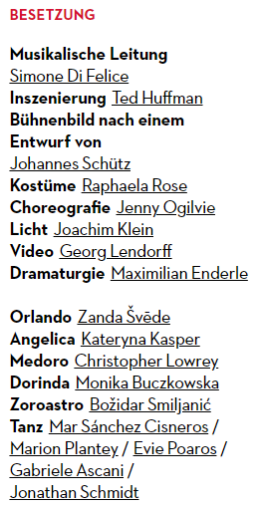


Slide 2
奥兰多是个骑士，但是受到感情困扰，追逐爱情的心情十分热切，因此忽视了对自己的荣耀的追求。魔法师佐罗阿斯特罗决定设计一系列事件，让他重视自己的荣耀而不是儿女情长。接下去就是半真实半虚幻的世界。奥兰多爱上安杰丽卡，安杰丽卡爱上梅多罗。梅多罗又跟多琳达不清不楚。因此奥兰多很生气，决定要报复梅多罗。随着爱情和嫉妒的升级，他渐渐失去理智。最后杀掉了梅多罗，又准备和安杰丽卡一起下地狱。魔法师最终揭开神秘世界的真像，让奥兰多恢复理智。对于自己做出的蠢事，奥兰多很后悔。然而其实梅多罗并没有死，魔法师救了他。奥兰多痛改前非，尊奉战神而放下爱情。梅多罗和安杰丽卡订婚。所有人来到多琳达的羊圈里，皆大欢喜的结局。
第一幕
夜晚，在山顶上——巫师索罗阿斯图罗扫视天空，看到星星中的迹象，表明战士奥兰多将再次转为英勇事迹，并从对震旦公主安吉莉卡的激情中恢复过来。奥兰多本人出现了，在爱与责任之间徘徊。魔术师挥动魔杖，召唤出古代伟大英雄在丘比特脚下沉睡的令人不安的幻象。琐罗亚斯德罗敦促奥兰多忘记爱神维纳斯，重新追随战神马尔斯。（咏叹调：Lascia Amor）。奥兰多起初对琐罗亚斯德罗的话感到羞愧，但随后认为爱情和责任并不一定冲突，这反映出赫拉克勒斯并没有因为与王后Omphale的风流韵事而剥夺了他的英雄地位，或者阿喀琉斯将自己伪装成女人一段时间（咏叹调：Non fu già men forte）。
在有牧羊人小屋的小树林里- 牧羊女多琳达 (Dorinda) 思索着大自然的美景，然而，这并没有像过去那样让她充满宁静，她觉得这可能是她坠入爱河的标志。奥兰多带着他刚刚从危险中解救出来的公主伊莎贝拉冲过现场，多琳达认为他可能也在恋爱。（咏叹调：Ho un certo rossore). 多琳达一直在她的小屋里庇护安吉丽卡公主，因为安吉丽卡发现了濒临死亡的受伤的摩尔战士梅多罗，并绝望地爱上了他，并把他带到牧羊女的小屋里和她一起休养。Dorinda 对 Medoro 和 Angelica 相爱感到不安，因为她自己也爱上了 Medoro，但 Medoro 告诉 Dorinda Angelica 是他的亲戚，并向 Dorinda 保证他永远不会忘记她对他的好意（咏叹调：Se il cor迈蒂迪拉）。Dorinda 知道 Medoro 没有说实话，但还是觉得他非常迷人（Aria：O care parolette）。
Zoroastro 告诉 Angelica 他知道她爱上了 Medoro 并警告她奥兰多发现这一点后的嫉妒会导致不可预测和可能危险的结果。当安吉丽卡遇见奥兰多时，她假装嫉妒他拯救伊莎贝拉公主，并告诉他不能指望她会爱上一个可能对她不忠的男人（咏叹调：Se fedel vuoi ch'io ti creda）。奥兰多抗议说除了她他永远不会爱任何人，并愿意做任何事情来证明这一点，包括与凶猛的怪物战斗（咏叹调：Fammi combattere）。
当奥兰多离开时，梅多罗进来并问安吉丽卡她和谁在一起。她解释说奥兰多是一个强大的战士并且对她着迷，并建议他们应该撤退到她在东方的王国以逃避他的愤怒。多琳达看到他们拥抱很不高兴，但恋人告诉她不要灰心；有一天她也会找到爱。Angelica 送给 Dorinda 一个镶有宝石的手镯，以感谢她的款待（三重奏：Consolati o bella）。
第二幕
在森林里- Dorinda 对失去 Medoro 感到非常难过，她听着夜莺忧郁的歌声，发现它与她的心情相呼应（Arioso：Quando spieghi tuoi tormenti）。奥兰多想知道为什么多琳达一直告诉人们他爱上了伊莎贝拉。Dorinda 否认了这一点，并说她不是在谈论他，而是在谈论 Medoro 和 Angelica 的爱。她向他展示了她声称梅多罗送给她的手镯，并说她在每条小溪和每朵花中都看到了他的脸（咏叹调：Se mi rivolgo al prato）。奥兰多认出手镯是他送给安吉丽卡的，并对她的背叛感到愤怒。他发誓要杀死她，然后是他自己，并在地狱本身追捕她（咏叹调：Cielo！se tu il consenti）。
一侧是月桂树林，另一侧是洞穴入口- Zoroastro 建议 Medoro 和 Angelica 逃离奥兰多的愤怒，并承诺在他们的旅程中保护他们，建议他们应该始终以理性为指导（Aria : Tra caligini profonde ). Angelica 和 Medoro 因不得不离开他们相爱的树林而感到难过，Medoro 将他们的名字刻在树上作为纪念（咏叹调：Verdi allori）。安吉丽卡感谢奥兰多曾经救过她一命，并为对他撒谎感到内疚，但她告诉自己，他会明白她对梅多罗的爱，因为他自己也爱上了她（咏叹调：Non potrà dirmi ingrata）。她悲伤地告别了她最初坠入爱河的美丽树林（咏叹调：绿色植物）。
奥兰多冲进并试图谋杀安吉丽卡，安吉丽卡要求梅多罗救她，但没有成功。Zoroastro 召唤出一些灵魂，将 Angelica 带走。奥兰多开始失去理智：他想象自己已经死了，看到自己进入了冥府。他在冥界女王 Proserpina 的怀抱中体验到他仇恨的对手的幻觉，但随后注意到 Proserpina 在哭泣并为她感到怜悯。（伴奏：啊！ Stigie larve）。奥兰多再次被激怒，冲进山洞，但山洞裂开，露出坐在飞行战车中的琐罗亚斯德罗。他把奥兰多放进去，然后把他带走了。
第三幕
在一片棕榈树丛中，梅多罗在混乱中与安吉莉卡失散，再次回到多琳达的小屋避难。他告诉她如果可以的话他会爱她，但他的心不是他可以给予的（咏叹调：Vorrei poterti amar）。Dorinda 评论由爱引起的激情旋风（咏叹调：Amore è qual vento）。奥兰多出现并称呼多琳达为维纳斯，向她表达了他的爱意。多琳达可以看出奥兰多仍然精神错乱，当他把她和他以前战斗过的男性敌人混为一谈时，这一点就更加明显了。
Zoroastro 出现并命令他的侍从灵魂将树林变成一个黑暗的洞穴，他将在那里试图让奥兰多恢复理智。他知道暴风雨最终会退去，平静会回来（咏叹调：Sorge infausta una procella）。
安吉丽卡发现多琳达在哭泣，她解释说奥兰多发疯了，把她的小屋烧成了平地，梅多罗也因此丧生。安吉丽卡悲痛欲绝，当奥兰多出现时，她求他也杀了她（二重奏：Finché prendi ancora il sangue）。
奥兰多将安吉丽卡扔进了山洞，他以为自己已经摆脱了世界上所有的怪物，于是躺下休息。Zoroastro 宣布治愈奥兰多心灵的时候到了；一只神奇的鸟带着一个金色的小药瓶降临，巫师把里面的东西洒在奥兰多熟睡的脸上。当奥兰多开始感受到魔药的效果时，他唱起了咏叹调Gia l'ebro mia ciglio。奥兰多醒来，恢复了理智，但得知他杀死了梅多罗和安吉丽卡，并为自己求死而感到震惊。然而索罗阿斯图罗救了安吉丽卡和梅多罗；奥兰多见到他们欣喜若狂，祝他们生活幸福。Dorinda 会忘记她的悲伤，并邀请大家到她的小屋庆祝（合唱：Con un diverso ardor, gia che ciascun e pago）

Slide 3
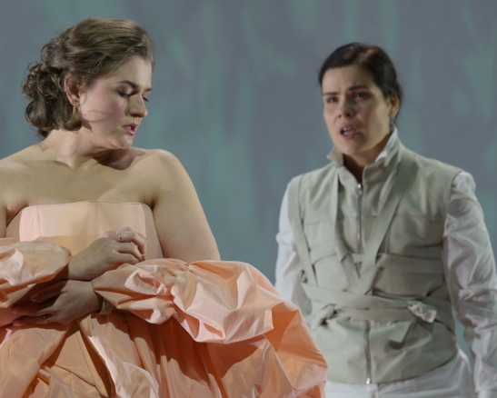
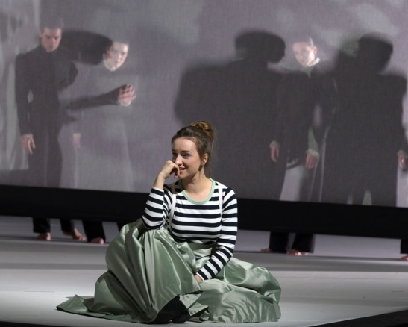
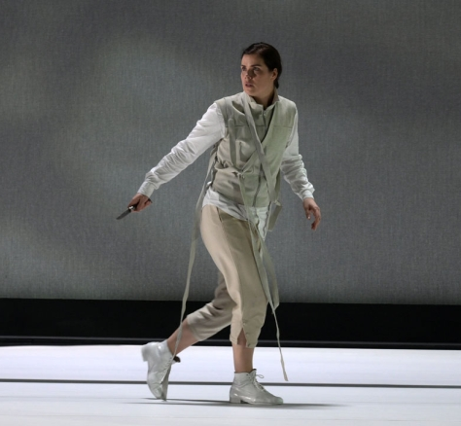
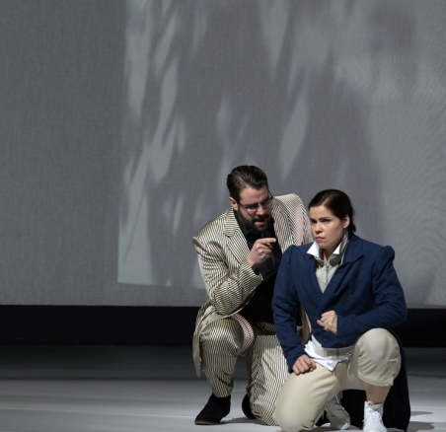
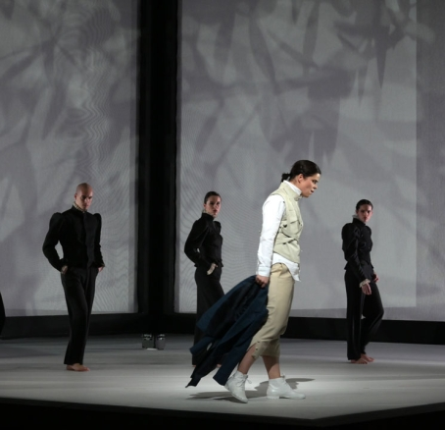

Slide 4
